Slide 1

素敵なイラストありがとう！
助かりました

Slide 2


Ms.Kokomi
I sincerely appreciate your interest and support.
最高なイラストでございました！あざす！

Slide 3

長崎大学
柔道部
長崎大学
柔道部
柔道部

Slide 4

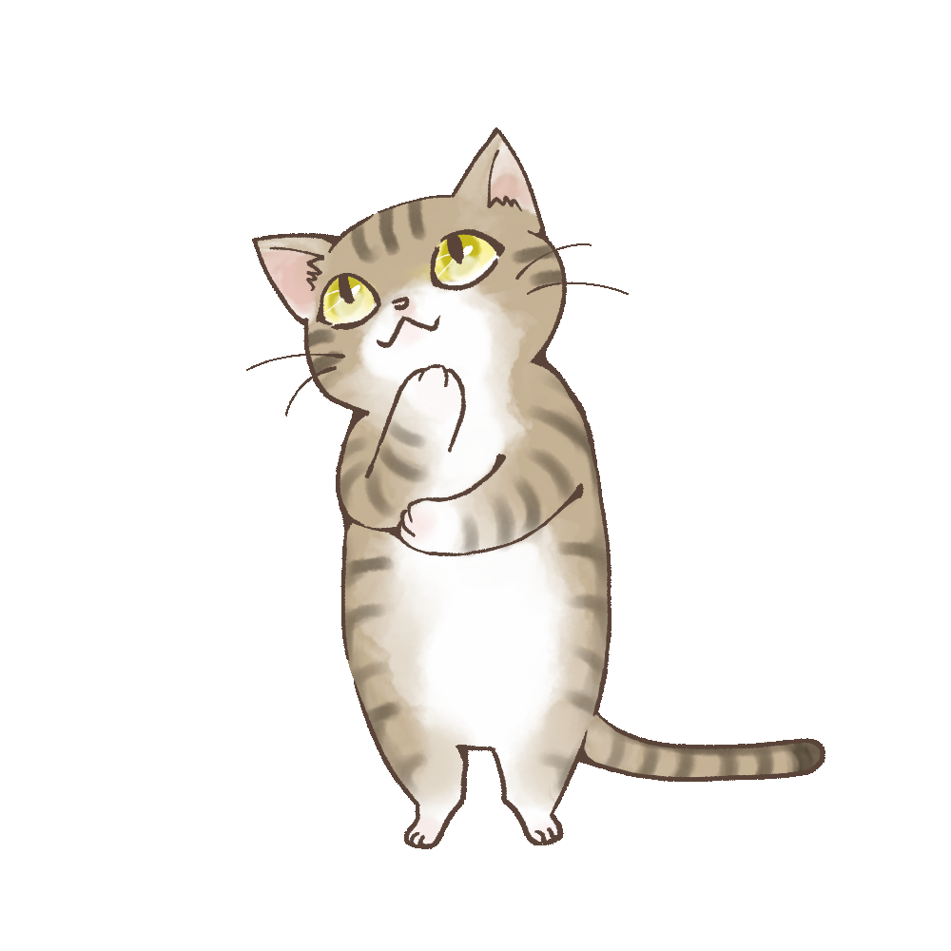
長崎大学
柔道部

Slide 6



Slide 8



Slide 9
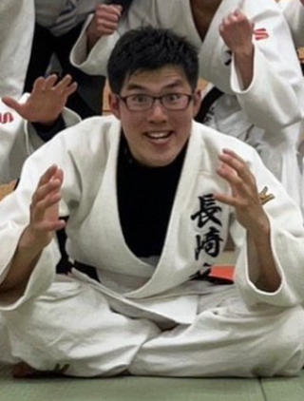
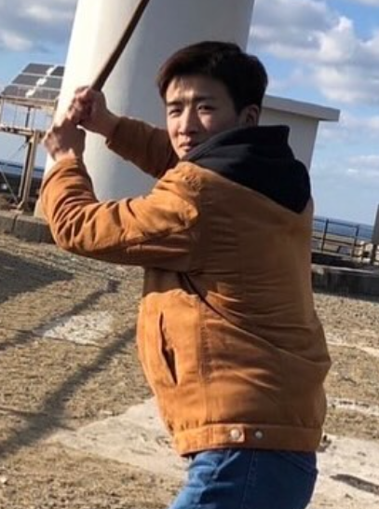
4年生
佐々木 康太郎
専攻：水産学
おもしろさに全ベット
3年生
山下 豊隆
専攻：水産学
ただの陽キャ

Slide 11
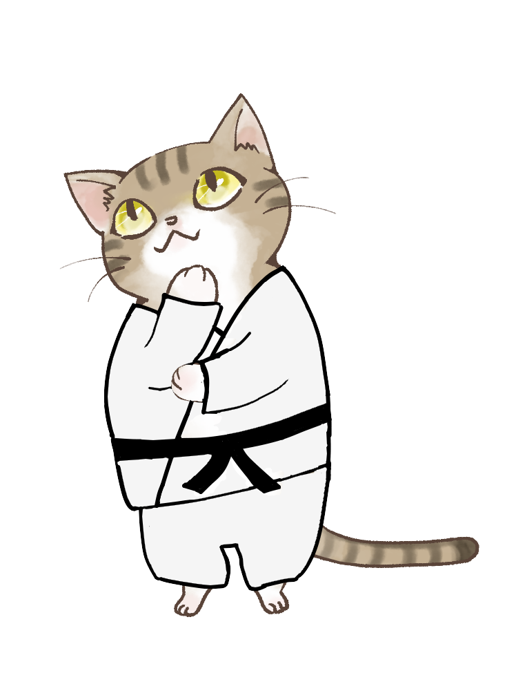

Slide 12


